Slide 1
第五单元——
散而不乱 气脉中贯

Slide 2
第20课 六国论
1
温馨晨读 鸡声茅店月，人迹板桥霜
2
自主积累 博观而约取，厚积而薄发
3
合作探究 奇文共欣赏，疑义相与析
4
文本拓展 掬水月在手，弄花香满衣

Slide 3
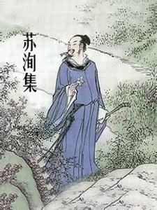
品赏作者
行者苏洵与学者苏洵
我们今天读苏洵的文章，特别是他的论说性散文，如身凌
绝顶，有一种俯瞰古今的壮阔之美；如驰目旷野，有一种丰俭
适度的自然之美；如观山川布列，有一种刚柔相济的谐和之美；
如俯仰宇宙之间，有一种对立统一的平衡之美。这与苏洵从小就
亲近大自然，眷恋大自然，阅读大自然不无关系。毫无疑问，正
是得益于少年的山川壮游，苏洵才开阔了视野，陶冶了性情，磨
砺了意志，烹炼了思想，才锻造出了一支能够摹山范水排山走浪的如椽之笔。毫无

Slide 4
疑问，正是得益于少年的山川壮游，广涉各地的风土民情，才有可能激发出苏洵对世界对生活的美好想象，在其文章中才有了对治国安邦的严肃思考和设想。正因为绝望于功名，才有了豹变似的大转身；正因为有了“行者”经历所开拓的宏大视野、所激发出的巨大生命能量，才成就了他的一代鸿儒的美名。
因此，苏洵的“行者”生涯，不仅不是光阴浪掷、韶华虚度，而且是一种不可替代的生命体验，是他成才路上必不可少的一种铺垫，是他终成为一代名家巨儒不可或缺的器识蓄养和精神储备。

Slide 5
修身名句
知 友
1．疾风知劲草，岁寒见后凋。 ——《后汉书》
赏读：风大的时候才看得出，哪种草是能够活下来、生命力强的；天气冷了，才看到哪种花是最后凋谢的。这是比喻只有经历了严酷的考验，才能看得出事物的本质。
2．良药苦口利于病，忠言逆耳利于行。 ——《史记》
赏读：好药虽苦却有利于治病，忠诚的话虽不顺耳却对端正行为有帮助。现在常用来说明应该正确对待别人的意见和批评。
3．记人之善，忘人之过。 ——晋· 陈寿
赏读：应该记住别人好的方面，忘掉别人的过错，这样才能广交朋友。

Slide 6
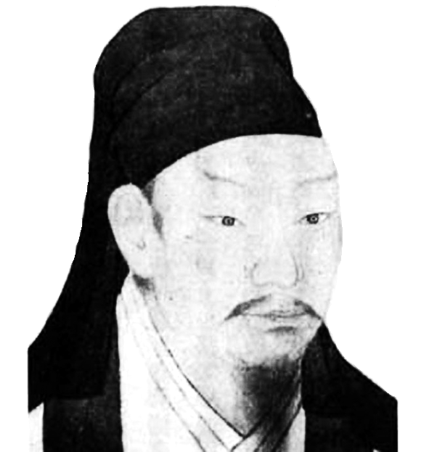
知识卡片
1．作家作品
苏洵(1009—1066)，字明允，四川眉山人。北宋文学家，
与其子苏轼、苏辙合称“三苏”，均被列入“唐宋八大家”。
年二十七，始发愤为学。岁余举进士，又举茂才等，皆不中。
乃悉焚所为文，闭户益读书，遂通六经、百家之说，下笔顷
刻数千言。至和、嘉祐年间，与二子轼、辙同至京师。欧阳修上其所著《权书》《衡论》等二十二篇，士大夫争传诵之。宰相韩琦奏于朝，除秘书省校书郎。历迁陈州项目城令。与姚辟同修建隆以来礼书，为太常因革礼

Slide 7
一百卷。书成而卒。苏洵是有政治抱负的人。他说他作文的主要目的是“言当世之要”，是为了“施之于今”。他认为，要治理好国家，必须“审势”“定所尚”。他主张“尚威”，加强吏治，破苟且之心和怠惰之气，激发天下人的进取心，使宋王朝振兴。由于苏洵比较了解社会实际，又善于总结历史的经验教训，以古为鉴，因此，他的政论文中尽管不免有迂阔偏颇之论，但不少观点还是切中时弊的。
苏洵长于散文，尤擅政论，议论明畅，笔势雄健，有《嘉祐集》传世。

Slide 8
2．背景简介
本文的历史背景应从两个角度着眼：一是作者论述的六国灭亡历史时期的情况，借以了解作者立论的根据；二是作者所处的北宋时代的历史状况，借以明确作者撰写此文针砭时弊的意义及其写作上的特点。
战国时期，在秦国强大的军事和外交攻势下，六国纷纷割地求和，韩国最早被消灭，齐、燕、赵三国随之相继灭亡。六国灭亡，“非兵不利，战不善”，其原因是多方面的，绝不仅仅是因为割地赂秦。苏洵不从其他方面去论证，而抓住六国破灭“弊在赂秦”这一点来论证，是为其针砭现实服务的。

Slide 9
北宋建国以后，实行中央集权制度，由皇帝直接控制禁军，将地方的政权、财权、军权都收归中央。这样的措施虽然杜绝了军阀拥兵作乱，但是也造成军事上的衰颓。政治上的专制腐败，军事上的骄惰无能，带来外交上的极端软弱。到苏洵生活的年代，北宋每年要向契丹纳银二十万两、绢三十万匹；向西夏纳银十万两、绢十万匹、茶三万斤。这样贿赂的结果，助长了契丹、西夏的气焰，加重了人民的负担，极大地损伤了国力，带来了无穷的祸患。
苏洵写这篇文章并不是单纯地评论古代的历史事件，而是借古讽今，警告北宋统治者不要采取妥协苟安的外交政策。

Slide 10
预习作业
1．字音识记
①弥繁( ) ②草芥( ) ③赂秦( )
④殆尽( ) ⑤厥( ) ⑥与嬴( )
⑦洎( ) ⑧暴霜露( )
mí jiè lù
dài jué yǔ
jì pù

Slide 11
2．通假字
①诸侯之地有限，暴秦之欲无厌：__________________________
②当与秦相较，或未易量：________________________________
③为国者无使为积威之所劫哉：____________________________
④暴霜露：______________________________________________
“厌”通“餍”，满足
“当”通“倘”，如果
“无”通“毋”，不要
“暴”通“曝”，冒着、暴露

Slide 12
3．古今异义
①较秦之所得，与战胜而得者，其实百倍
古义：___________ 今义：_______________________________________________
②思厥先祖父
古义：__________ 今义：________________________________________________
③可谓智力孤危
古义：__________ 今义：________________________________________________
________________________________________________
④下而从六国破亡之故事
古义：__________ 今义：________________________________________________
_________________________________________________
它实际上 副词，表示所说的是实际情况承上文，多含转折意。
祖辈、父辈 父亲的父亲
智谋和力量 人认识、理解客观事物并运用知识、经验等解决问题
的能力，包括记忆、观察、想象、思考、判断等
先例 真实的或虚构的用作讲述对象的事情，有连贯性，富吸
收力，能感染人

Slide 13
4．文言句式
①有如此之势，而为秦人积威之所劫 ( )
②赵尝五战于秦 ( )
③六国破灭，非兵不利，战不善，弊在赂秦 ( )
④洎牧以谗诛 ( )
⑤思厥先祖父，暴霜露 ( )
被动句
状语后置句
判断句
被动句
省略句

Slide 14
5．一词多义
(一)实词
(1)非
①六国破灭，非兵不利 ( )
②实迷途其未远，觉今是而昨非 ( )
③非有仲尼、墨翟之贤 ( )
④谪戍之众，非抗于九国之师也 ( )
(2)视
①子孙视之不甚惜，举以予人 ( )
②视五人之死，轻重固何如哉 ( )
③视而不见，听而不闻 ( )
不是
错误，不对
没
不
对待
比较
看

Slide 15
(3)得
①此言得之 ( )
②因得观所谓石钟者 ( )
③得双石于潭上 ( )
④古人之观于天地…往往有得 ( )
⑤吾得兄事之 ( )
(二)虚词
(1)已
①庭中始为篱，已为墙 ( )
②死而湮没不足道者，亦已众矣 ( )
③学不可以已 ( )
④舟已行矣，而剑不行 ( )
⑤且壮士不死即已，死即举大名耳 ( )
适宜、得当
能够
得到
收获
必须，应该
不久
很，太
停止
已经
罢了

Slide 16
(2)以
①不赂者以赂者丧 ( )
②举以予人，如弃草芥 ( )
③洎牧以谗诛 ( )
④以事秦之心，礼天下之奇才 ( )
⑤而犹有可以不赂而胜之之势 ( )
⑥余与四人拥火以入 ( )
⑦夫夷以近，则游者众 ( )
⑧至于幽暗昏惑而无物以相之 ( )
⑨余以乾隆三十九年 ( )
因为
来
因为
用
凭借
相当于“而”，表修饰
相当于“而”，表并列
来(表目的)
在

Slide 17
6．词类活用
①日削月割：______________________________________
②以地事秦：______________________________________
③义不赂秦：______________________________________
④不能独完：______________________________________
⑤李牧连却之：____________________________________
名词用作状语，一天天，一月月
名词用作动词，侍奉
名词用作动词，坚持正义
形容词用作动词，保全
使动用法，使……退却；击退

Slide 18
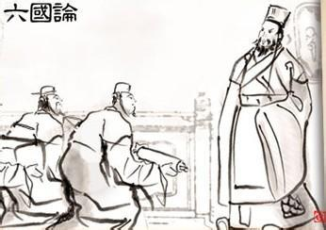
文本助读
这篇文章论证六国灭亡的原因在于贿赂秦国，从而得出必须团结抗敌的历史教训，借题发挥，以古讽今，批评北宋朝廷屈辱求和的外交路线。

Slide 19
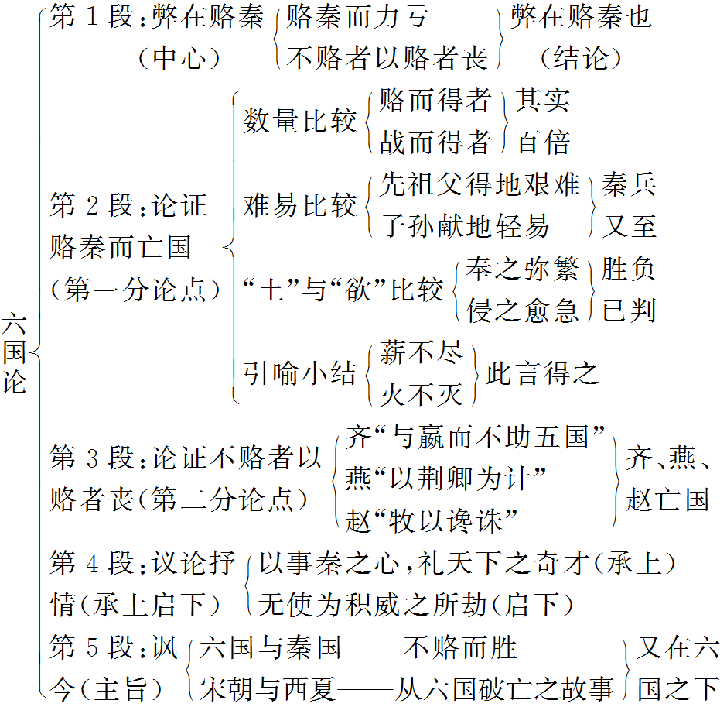
结构图示

Slide 20
重点突破
一、本文的中心论点和分论点各是什么？作者是怎样提出的？有什么特色？
提示 本文的中心论点就是文章开头第一句话：“六国破灭，非兵不利，战不善，弊在赂秦。”第一个分论点是“赂秦而力亏，破灭之道也”。第二个分论点是“不赂者以赂者丧”。作者开门见山、直截了当地提出中心论点，不仅紧扣题目，明确了论题，而且便于后文驰骋文墨，自由论证，在结构上具有提挈下文，统摄全篇的主导作用。两个分论点实际上是从正(第一个分论点)反(第二个分论点)两方面进一步揭示中心论点的，使中心论点完备周密，在逻辑上站稳了脚。

Slide 21
二、课文第2、3段分别论证了两个分论点，是怎样论证的？与中心论点的论证有什么关系？
提示 课文第2段论证了第一个分论点“赂秦而力亏，破灭之道也”。作者主要是用举事例和引用古人的话的方法，针对韩、魏、楚三国赂秦的弊端进行论证。先摆出秦“战胜而得”与诸侯“战败而亡”的事实，从正反两方面对比论证，突出强调了“秦之所大欲”与“诸侯之所大患，固不在战”的论断。否定了与论题相反的论点，既照应了开头，又为下文的进一步论证作好了准备。接下来，从“思厥先祖父”到“而秦兵又至矣”几句，虽是想象之辞，但形象地说明了诸侯之地得来不易，然而他们却“视之不甚惜”，为苟安一时，便轻易地拱手与人，这样，非但不能保全自己，反而加深了敌人的侵吞欲壑，遗患无穷。接着，作者运用推理得出结论：由于“诸侯之地有限，暴秦之欲无厌，奉之弥繁”，诸侯就越地少国弱，而“侵之愈急”，暴秦就越地多国强，因而得出结论为“故不战而强弱胜负已判矣”。最后又引用古人的话“以地事秦，犹抱薪救火，薪不尽，火不灭”，作比喻论证，贴切恰当，既补充了上文的论证，又含有收束之意，而且使论证深入浅出，明白易晓，增强了说服力。

Slide 22
这一段，是从正面直接论证了第一个分论点，从而抓住中心论点“六国破灭”“弊在赂秦”的实质进行论证。所以，只要作者有力地、令人信服地论证了第一个分论点，就从根本上论证了中心论点。
课文第3段论证了第二个分论点“不赂者以赂者丧”。作者主要采用了分层论证的方法，针对齐、燕、赵三国不赂秦而破灭的情况进行论证。共分两层论证。第一层论齐国，虽“未尝赂秦”，但它亲近秦国而不联合五国，所以，五国一旦破灭，它就必然要被无厌的暴秦所歼灭。第二层分别论证“燕赵之君”的“义不赂秦”。这两国都能用兵守土抗秦，保全国家，但由于燕丹“以荆卿为计”，因而“始速祸焉”，导致灭亡；同样，由于赵国李牧被诛，用武不终，因而“邯郸为郡”，结果也是国家灭亡。不仅如此，而且燕赵两国“处秦革灭殆尽之际”，“智力孤危”没有援助，所以是在不得已的情况下“战败而亡”的。作者层层推进地从齐、燕、赵三国破灭的结果推论其破灭的原因，有力地证明了“不赂者以赂者丧”的分论点，否定了“六国互丧，率赂秦耶”的疑问，从反面论证了中心论点的正确，避免了逻辑上的漏洞，使论证完备周密，无懈可击。最后从“向使三国”到“或未易量”几句，以假设的原因得出假设的结果，归纳了第2、3段对两个分论点的论证，照应了开头。

Slide 23
三、将第4段末句改为“为国者无使为积威之所劫，可有慎哉”，并删去第5段，这样做好不好？
提示 六国灭亡原因各不相同，而以地赂秦者不过三国，作者巧妙地提出“不赂者以赂者丧”这一论断，这样就把灭亡的原因集中到“弊在赂秦”这一中心论点上来了。至于为什么要“赂秦”，作者则直到最后才说出了最要紧的一句：“为秦人积威之所劫。”这叫做“立片言以居要，乃一篇之警策”。(注意：苏辙同题文章中最紧要的一句是“不知天下之势”)作者这样来论述问题有极强的针对性，因为北宋正是为辽、西夏“积威之所劫”而年年纳币。如果删去“苟以天下之大，下而从六国破亡之故事”，就看不出这一点了，这是违背作者的意图的。

Slide 24
其次，从布局上看，本文是从论史逐步转向论策的。因此从第3段开始，先肯定燕、赵的“远略”，接着又批评了他们的错策。循此继进，作者又为六国设想出总体的战略：第一步，不赂秦，不附于秦，不派刺客，不杀良将；第二步，“以赂秦之地，封天下之谋臣，以事秦之心，礼天下之奇才，并力西向”。这样的设想是为下文“不赂而胜之”一语做铺垫的。这个总体的战略设想也是针对北宋朝廷说的。如果删去第5段话，上面这些话就变成无的放矢了。
这种写法就叫做“借古讽今”。

Slide 25
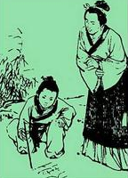
1．阅读延伸
一门三文豪，苏洵教子有方
在“唐宋八大家”中，苏家独占三席，可以称得上是文坛奇观。
李白、杜甫、陶渊明才华出众，可是他们的后代都很平庸，中国古代
文坛如果按家庭为单位比赛，冠军非苏家莫属。
在苏家，苏轼无疑是代表人物，在“唐宋八大家”中有实力争夺
第一，而苏洵、苏辙在其中则不太出众。不过论对苏家团队崛起的贡
献，苏洵是最大的。传说中苏轼、苏辙小时候都非常调皮，不喜欢读
书。苏洵用了许多办法，都不见效。后来他终于想出一条妙计，当两
个儿子在玩耍时，他就躲在一个他们看得见的角落看书。两兄弟好奇，跑过来看老爸偷偷摸摸在干什么。苏洵每每故意慌慌张张地把书藏起来，于是苏轼兄弟更好奇了，想方设法偷老爸的书看。由于本身天资聪慧，他们渐渐都迷上了读书。

Slide 26
中国古代盛产严母，比如岳母、孟母，她们在教育领域名气很大，被千古传颂。其实从素质教育角度而言，苏洵善于利用青少年逆反心理，用启发诱导的方式让儿子们把读书当成乐趣，这种思路更为科学，效果也更为理想。也许因为中国人在教育上推崇“严”，不太喜欢“慈”，苏洵这位慈父在教育界没有赢得多少名气。
除了在家庭教育上称得上是天下父亲的典范，在自学成材上，苏洵也是后人的楷模。“苏老泉，二十七，始发奋，读书籍。”这是《三字经》里对于苏洵的描述。苏洵在27岁前是不爱学习的，自我感觉却还不错，在第一次进京考试惨败之后终于幡然醒悟。回来后他把自己多年的文稿送进了火炉，搞得满屋黑烟，让邻居们以为失了火。发愤苦读五六年后，苏洵开始在文学界崭露头角，其时已经三十多岁了。苏洵的成材经历对于“年过三十不学艺”的旧思想是一种否定，论证了多大年纪开始学习都不为晚，不必以年龄作为不学习的借口。

Slide 27
作为文人，苏洵颇喜言兵，写了许多用兵方面的文章。由于没有机会参军，这些言论当然最终只是纸上谈兵。应该说苏洵的运气不错，假如皇上真的给他统兵的机会，焉知他不会像赵括一样成为眼高手低、夸夸其谈的千古典范。古代文人社会地位通常高于武人，因此文人常常以为打仗是不需要实战经验的。
苏洵有远大的政治抱负，他写作的目的是“言当世之要”，为了“施之于今”。嘉祐元年，他带着苏轼、苏辙进京拜访翰林学士欧阳修，得到欧阳修赏识后在京城名声大振。嘉祐三年，仁宗召他到舍人院面试，他却推托有病，不肯应诏。此举颇令人费解，联系到苏洵喜欢言兵，或许是出于欲擒故纵的考虑。从诸葛亮开始，文人似乎都在潜意识里期盼着主子三顾茅庐来请自己，似乎这样才有了体面。从苏洵托病来看，他也算是个典型的中国文人。
苏洵是幸运的，创造了中国第一文人家庭的奇迹。然而因为苏轼太出名，苏洵的文名相当程度上被世人忽略了，可见凡事有利必有弊。

Slide 28
2．写作迁移
【角度】 “苟以天下之大，下而从六国破亡之故事，是又在六国下矣。”
这是苏洵的拳拳爱国之心。作为一个普通的国民，不忘国家兴亡之道，真正体现了“国家兴亡，匹夫有责”的箴言。
请以此为感悟，写一篇文章。

Slide 29
【写作示例】
位卑未敢忘忧国
“苟以天下之大，下而从六国破亡之故事，是又在六国下矣。”这是苏洵告诫北宋统治者要吸取六国灭亡的教训，以免重蹈覆辙。从中可以看出作者对国家的忧患意识，正是“位卑未敢忘忧国”的真实体现。
“位卑未敢忘忧国，事定犹须待阖棺。”这是南宋著名爱国诗人陆游的名句。从字里行间不难看出陆游对祖国的一片赤诚之心，而这也正是我们无论何时何地都必须保持的一种信念——爱国主义精神。

